Slide 1
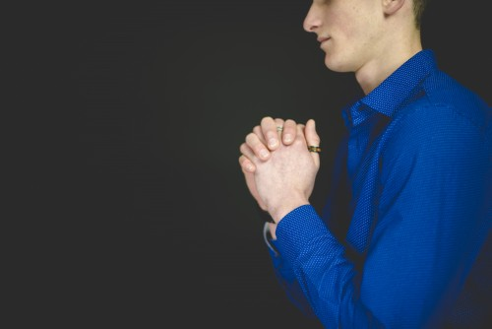


www.ebdemfoco.com
Encerramento do 2º Trimestre de 2024
O slide de encerramento é distribuído gratuitamente pelo EBD em Foco.
É livre a distribuição desse slide.

Slide 2


Slide 3


Slide 4


Slide 5


Slide 6


LIÇÃO 01
O INÍCIO DA CAMINHADA
www.ebdemfoco.com

Slide 7

INTRODUÇÃO

Slide 8
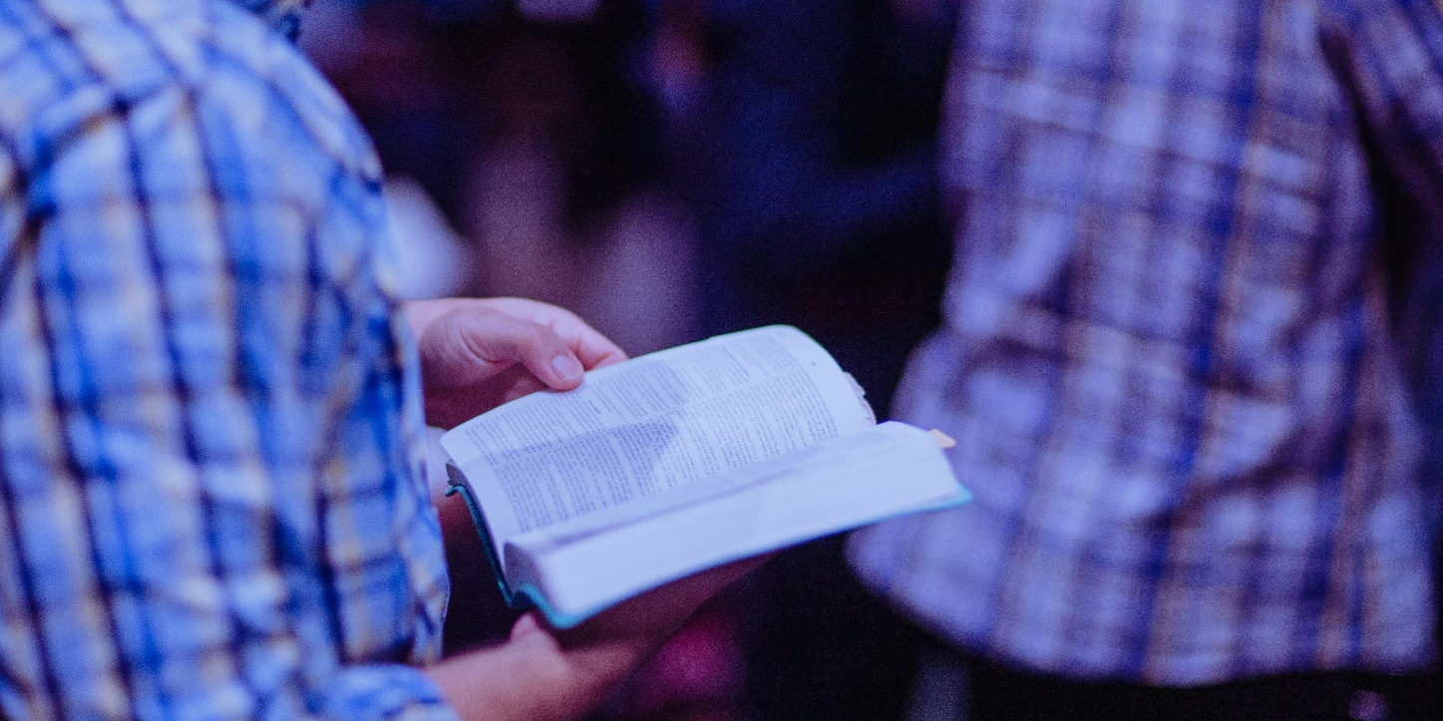
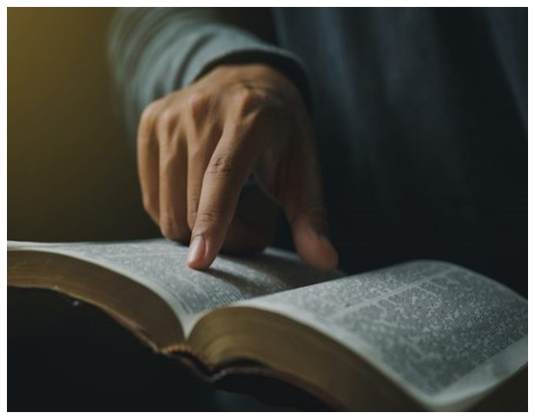
Neste trimestre, estudamos a Jornada do Cristão. Para iniciarmos aos nossos estudos, temos o propósito de compreender o início de nossa caminhada com Cristo e o quanto somos agraciados com a presença da Santíssima Trindade nessa trajetória.
Conceituamos também o Novo Nascimento e o estudamos como uma experiência proveniente do Espírito Santo, conforme as Escrituras nos apresentam. Finalmente, mostramos a importância do Novo Testamento no início dessa jornada de fé.

Slide 9
I - A CAMINHADA COM CRISTO

Slide 10
II - O NOVO NASCIMENTO

Slide 11
III - O NOVO TESTAMENTO E A CAMINHADA DE FÉ DO CRISTÃO

Slide 12

LIÇÃO 02
A Escolha entre a Porta Estreita e a Porta Larga
www.ebdemfoco.com

Slide 13
INTRODUÇÃO

Slide 14

Nesta lição, estudamos o símbolo da porta estreita e da larga, do caminho apertado e do espaçoso.
Nosso propósito é pontuar algumas razões que nos mostram porque devemos escolher a porta estreita e, do ponto de vista bíblico, como entrar pelo caminho apertado.

Slide 15
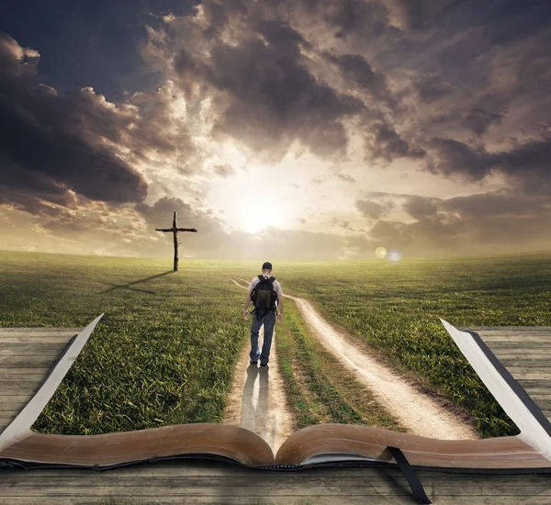

Nesse sentido, vimos que o início da nossa jornada deve levar em conta o caminho que nos conduz ao Céu.

Slide 16
I - PORTAS E CAMINHOS

Slide 17
II - POR QUE ENTRAR PELA
PORTA ESTREITA É DIFÍCIL

Slide 18
III - ENTRANDO PELA PORTA
E PELO CAMINHO DO CÉU

Slide 19
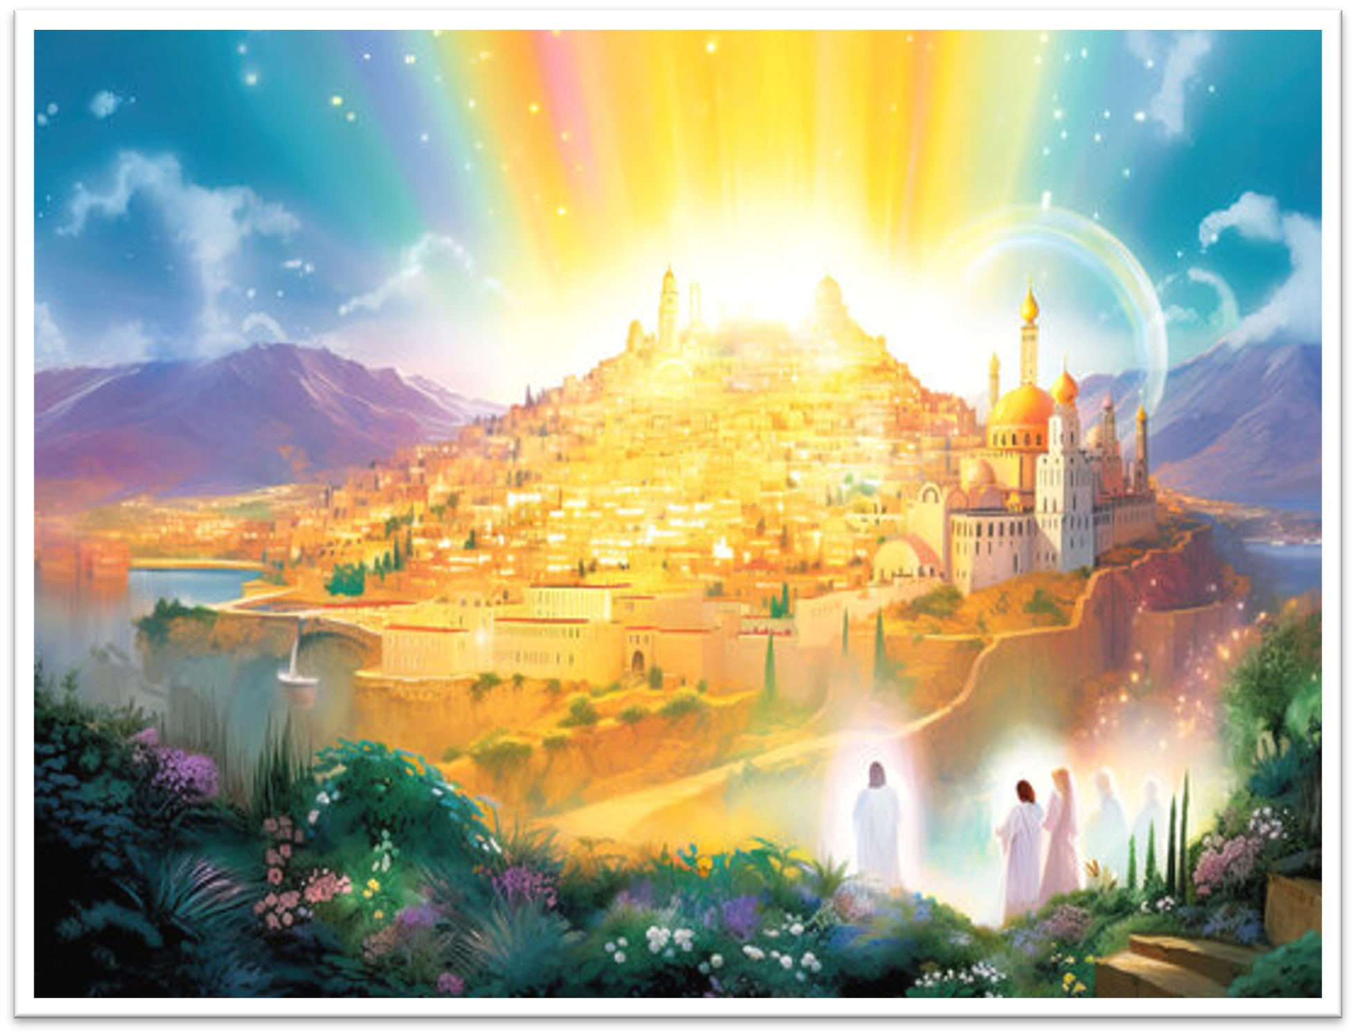
LIÇÃO 03
O CÉU: O DESTINO DO CRISTÃO
www.ebdemfoco.com

Slide 20
INTRODUÇÃO

Slide 21


Ao homem natural é impossível discernir as coisas espirituais, visto que elas só podem ser discernidas espiritualmente
(1 Co 2.14).
Por isso, a sabedoria humana apresenta diversas concepções enganosas a respeito do céu, a ponto de negar a sua existência.

Slide 22
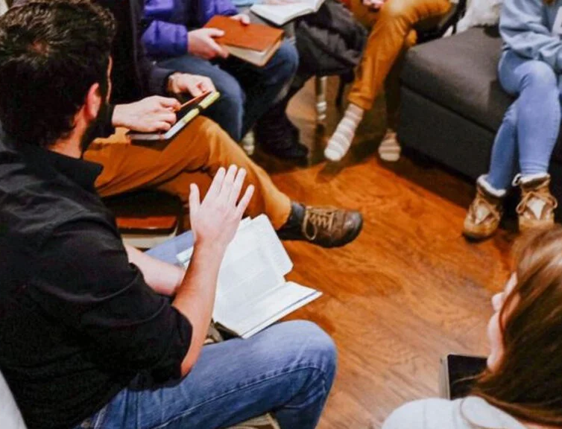
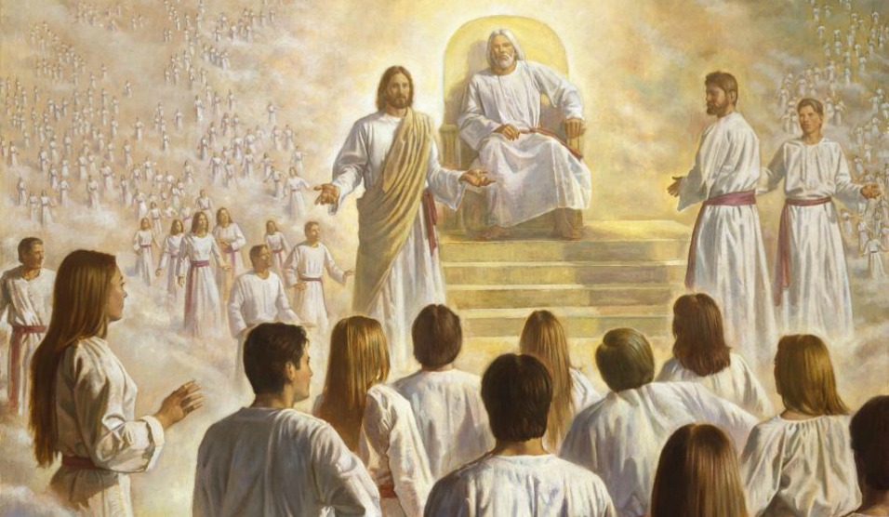
Contudo, ao cristão é garantido a gloriosa promessa de desfrutar do céu como sua morada na vida eterna com Deus (Jo 11.25,26; 14.2,3; At 1.11).
Em vista disso, o nosso propósito é o de mostrar o céu como destino glorioso de todo cristão peregrino.

Slide 23
I - CÉU: O ALVO DE TODO CRISTÃO

Slide 24
II - A DESCRIÇÃO DO CÉU SEGUNDO
O LIVRO DO APOCALIPSE

Slide 25
III - CÉU: O FIM DA JORNADA CRISTÃ

Slide 26

LIÇÃO 04
COMO SE CONDUZIR
NA CAMINHADA
www.ebdemfoco.com

Slide 27
INTRODUÇÃO

Slide 28
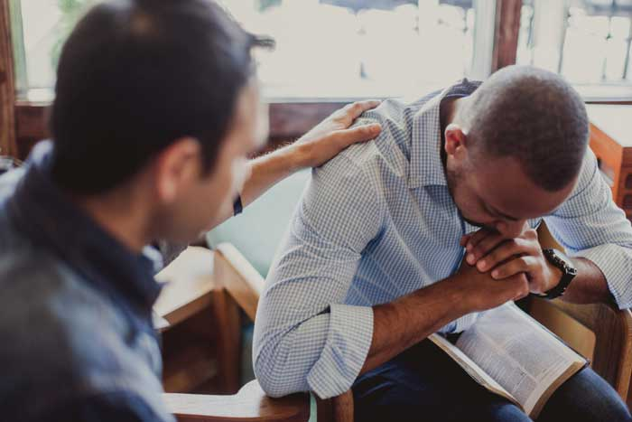

Na jornada da vida cristã o Pai Celestial estabelece o padrão de conduta para a vida eterna. Ele sinaliza como devemos agir ao longo desse caminho para o Céu.
Por isso, como evidência do seu amor e cuidado, preparando tudo para que trilhemos bem o caminho da verdade, o Pai nos corrige em nossa jornada cristã.

Slide 29

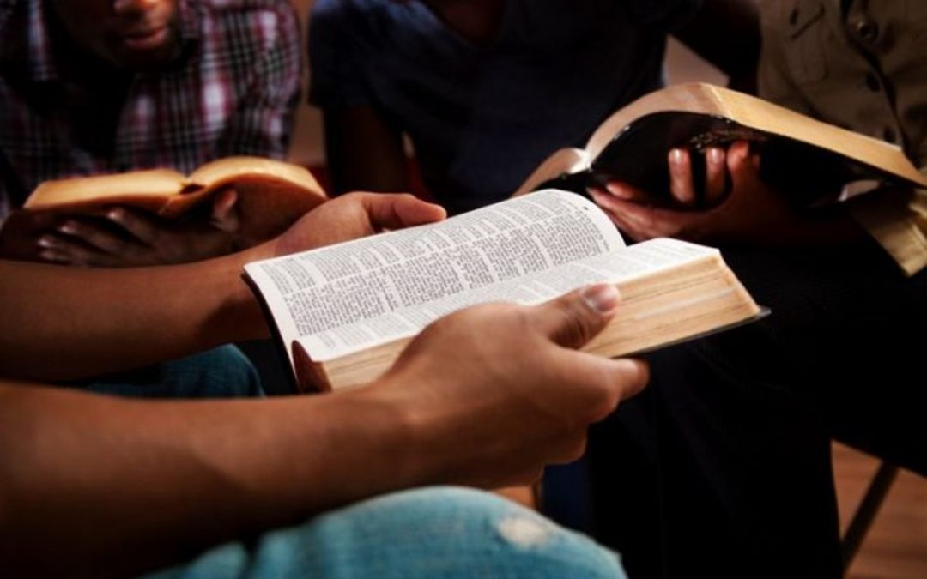
Por isso, nesta lição, estudamos a respeito de como devemos nos conduzir pelo caminho que nos leva ao Céu.

Slide 30
I - O PADRÃO DE CONDUTA
NA CAMINHADA CRISTÃ

Slide 31
II - FAZENDO A CAMINHADA
COM PRUDÊNCIA E SABEDORIA

Slide 32
III - VENCENDO OS DIAS MAUS

Slide 33
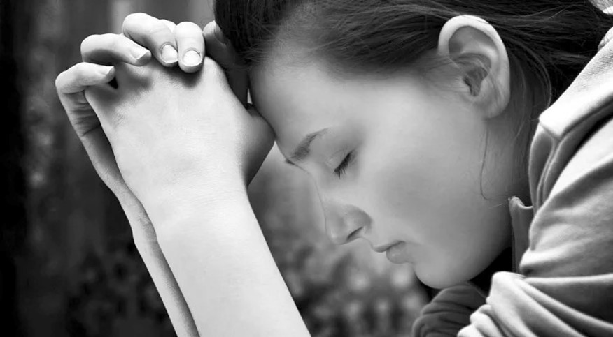
LIÇÃO 05
OS INIMIGOS DO CRISTÃO
www.ebdemfoco.com

Slide 34
INTRODUÇÃO

Slide 35
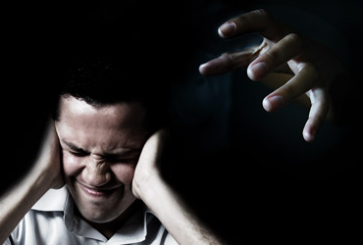
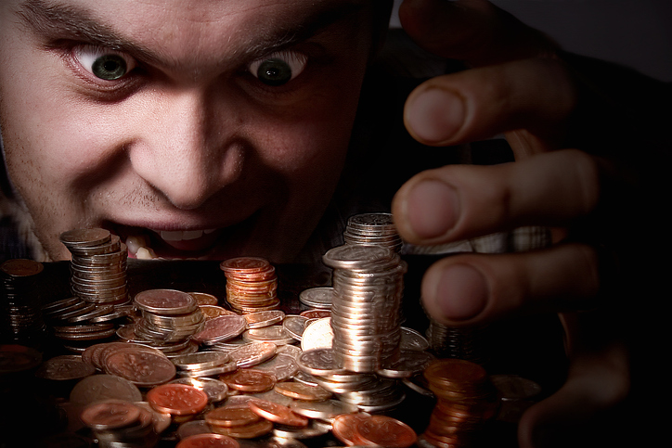

Na jornada da vida cristã nos deparamos com perigos que ameaçam a trajetória do nosso caminho para o céu. Nela, encontramos três inimigos que buscam nos atrapalhar:
o Diabo
A carne
O mundo

Slide 36


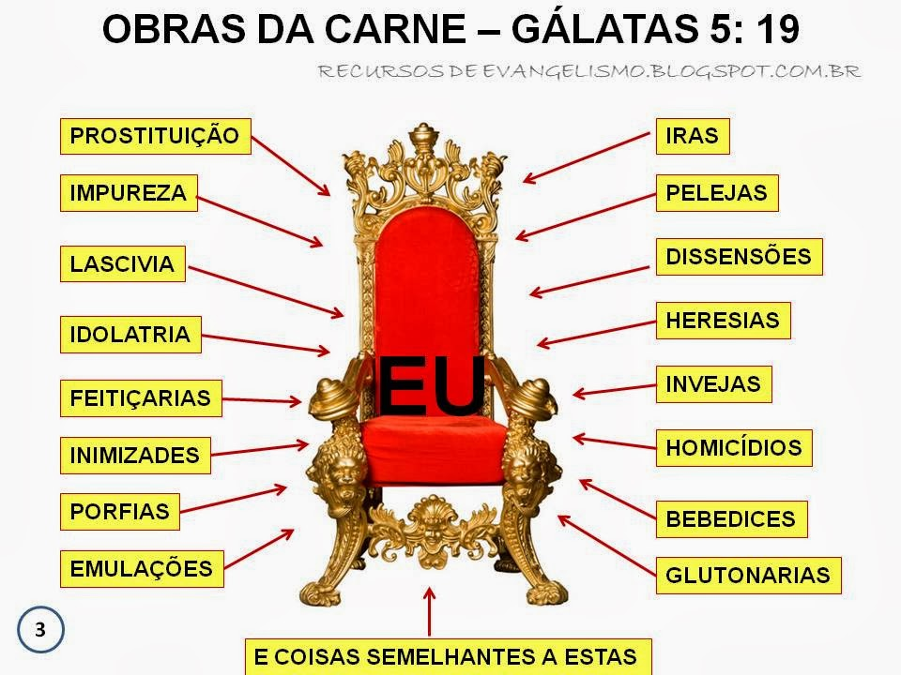
O Diabo e mundo estão do lado externo de nossa trajetória;
Por isso, nesta lição, estudamos esses três inimigos da Jornada da Vida Cristã.
A carne, porém, está do lado de dentro: é a nossa natureza pecaminosa.

Slide 37
I - O PRIMEIRO INIMIGO
DO CRISTÃO: O DIABO

Slide 38
II - O SEGUNDO INIMIGO
DO CRISTÃO: A CARNE

Slide 39
III - O TERCEIRO INIMIGO
DO CRISTÃO: O MUNDO

Slide 40
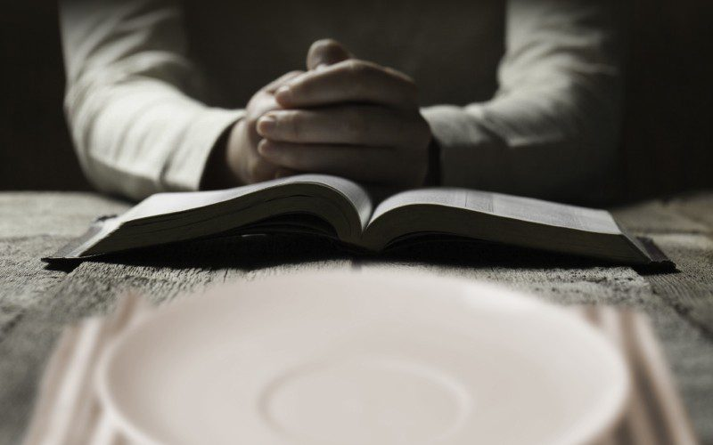
LIÇÃO 06
AS NOSSAS ARMAS ESPIRITUAIS
www.ebdemfoco.com

Slide 41
INTRODUÇÃO

Slide 42
Na lição anterior, estudamos a respeito de três opositores que se mostram como obstáculos de nossa jornada:
O Diabo
A carne
O mundo

Slide 43
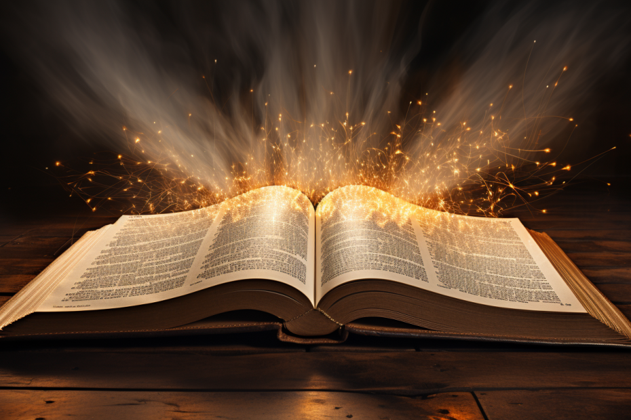
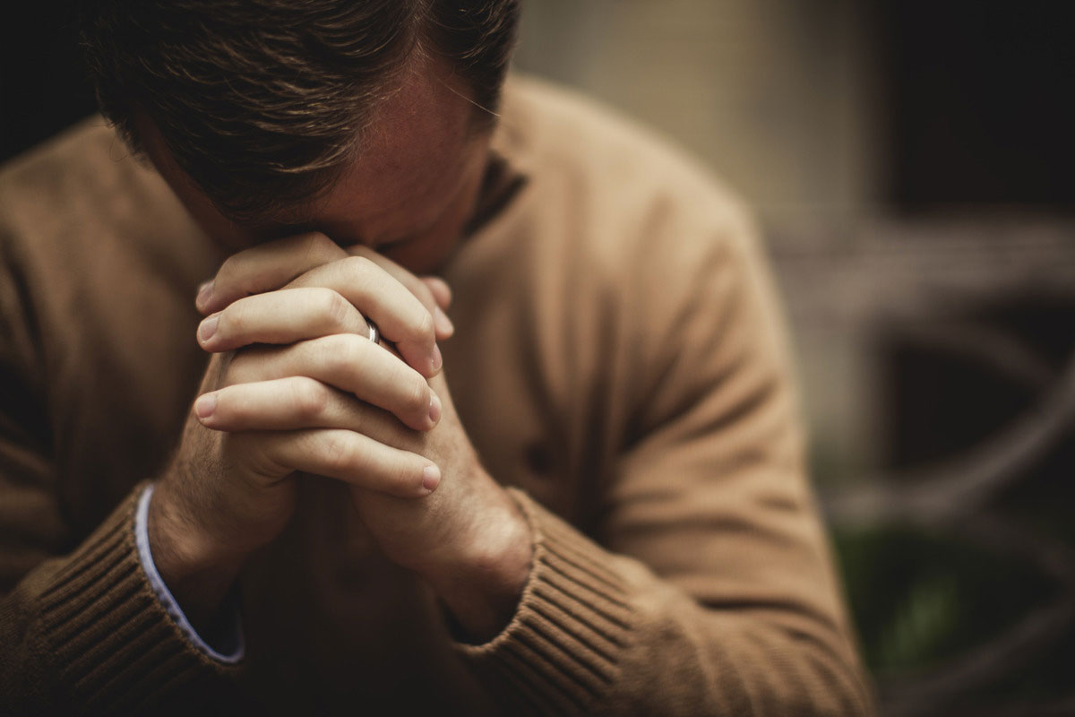
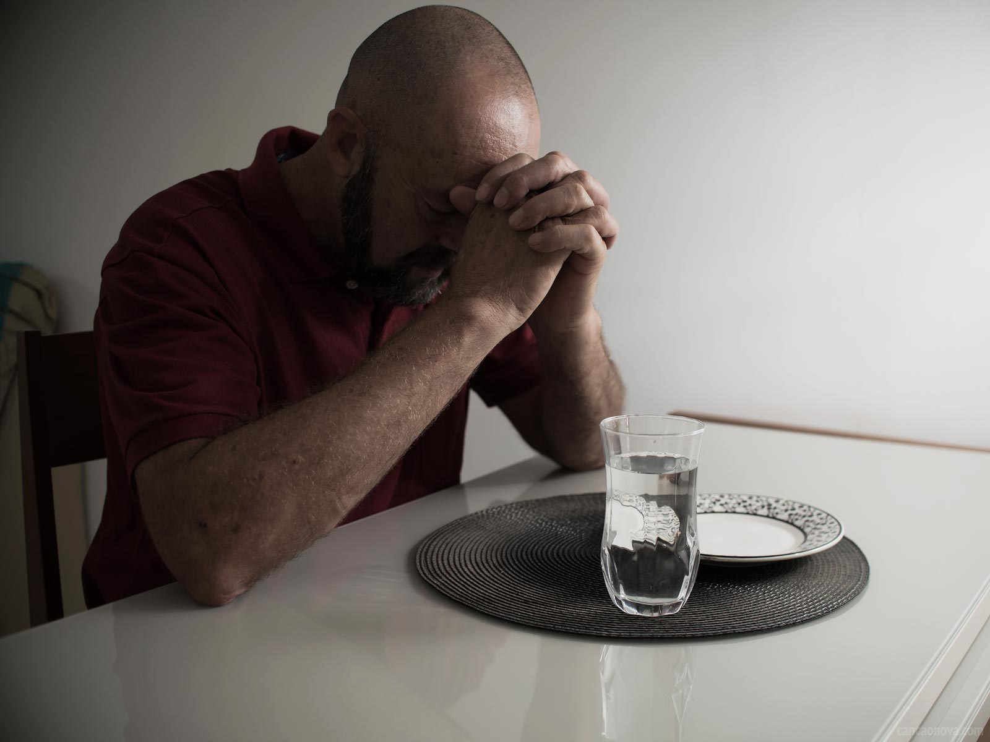
Nesta lição, enfatizamos três armas, isto é, recursos espirituais em que todo crente precisa lançar mão diante dos obstáculos da jornada:
A Palavra de Deus
A Oração
O Jejum

Slide 44
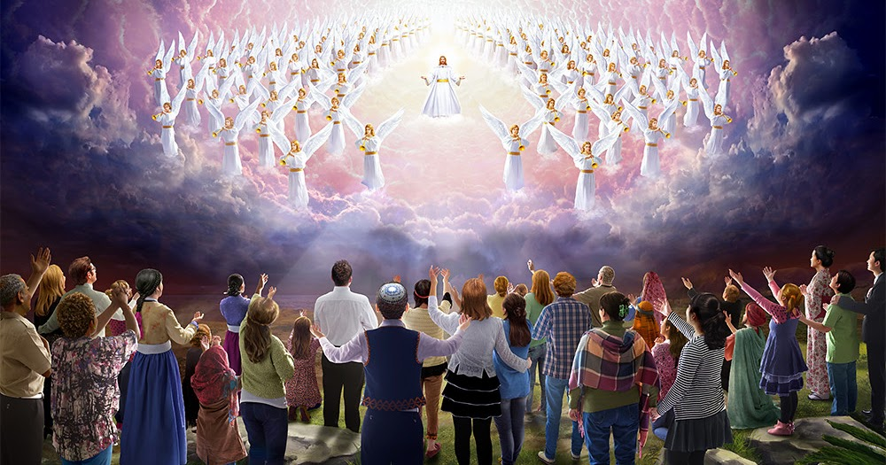
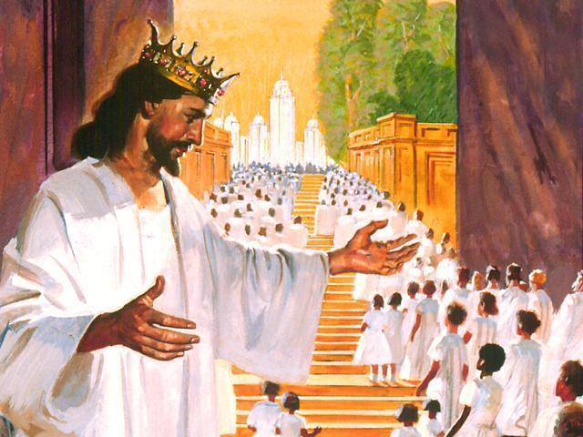
Desde o início de nosso andar com Cristo, estamos diante de uma batalha espiritual que só terá fim com o Arrebatamento da Igreja para o céu.

Slide 45
I - AS ARMAS DO CRENTE

Slide 46
II - AS TRÊS ARMAS
ESPIRITUAIS DO CRISTÃO

Slide 47
III - JESUS CRISTO:
O NOSSO MAIOR MODELO

Slide 48

LIÇÃO 07
O PERIGO DA MURMURAÇÃO
www.ebdemfoco.com

Slide 49
INTRODUÇÃO

Slide 50

É verdade que há ações maléficas que vêm direto do Inimigo, mas também é verdade que há as que são produzidas dentro de nós como obras da carne.
Uma delas é o pecado da Murmuração. Esse pecado é tão perigoso em nossa jornada que pode nos levar à queda.

Slide 51

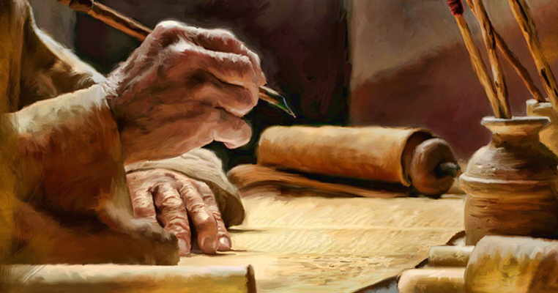
Ele não acontece instantaneamente, pois geralmente sucede a incredulidade. Sim, incredulidade e murmuração andam juntas.
Por isso, nesta lição, estudamos os perigos da murmuração à luz da recomendação do apóstolo:
“Fazei todas as coisas sem murmurações” (Fp 2.14).

Slide 52
I - A MURMURAÇÃO NA BÍBLIA

Slide 53
II - MURMURAÇÃO: IMPEDIMENTO DA
PRIMEIRA GERAÇÃO À TERRA PROMETIDA

Slide 54
III - MURMURAÇÃO: UM PECADO QUE
NOS IMPEDE DE ENTRAR NA CANAÃ CELESTIAL

Slide 55
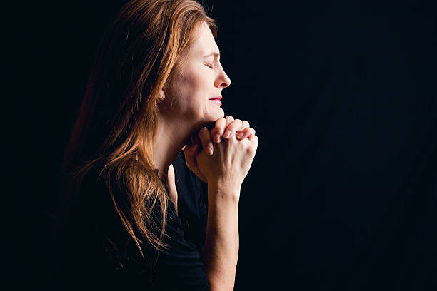
LIÇÃO 08
Confessando e Abandonando o Pecado
www.ebdemfoco.com

Slide 56
INTRODUÇÃO

Slide 57
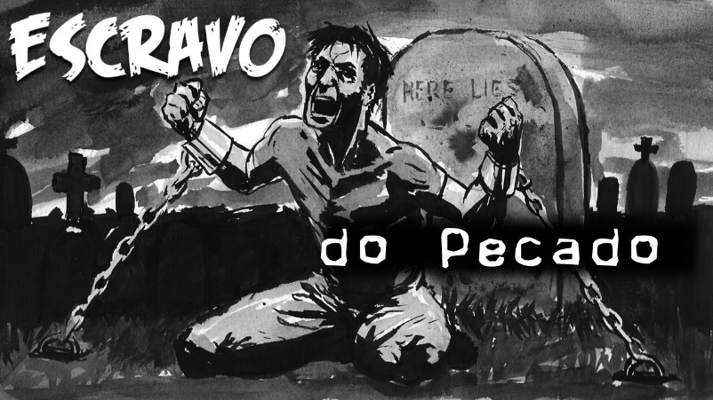
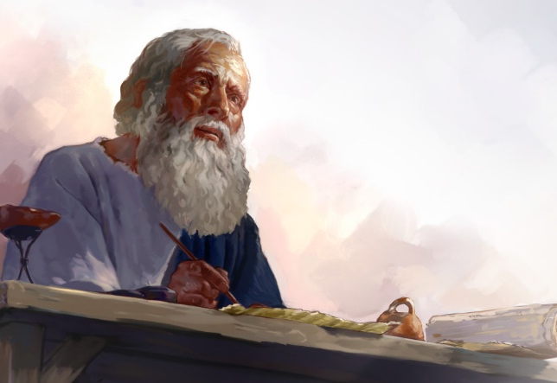
Atualmente, muitos acreditam que não é preciso confessar o pecado por denominá-lo mera fraqueza ligada ao ambiente e aos aspectos hereditários. Nesta lição, vimos que a Bíblia não ensina assim.
Em sua epístola, o apóstolo João escreve que o pecado é real e, por isso, é um perigo para a vida do crente, pois suas consequências são trágicas.

Slide 58
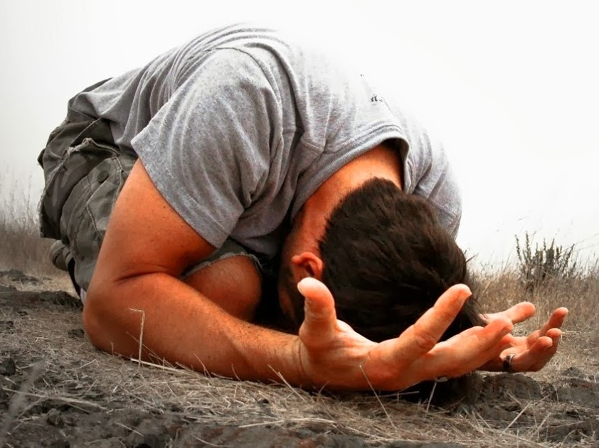
A orientação bíblica é a de que, caso ocorra um pecado, ele deve ser confessado, abandonado como evidência do arrependimento para que o crente arrependido possa receber o perdão de Deus
(1 Jo 2.9; cf. Sl 32.5).

Slide 59
I - A CONFISSÃO DE PECADO

Slide 60
II - O PERIGO DO PECADO
NÃO CONFESSADO

Slide 61
III - CONFISSÃO DE PECADO:
UM CAMINHO DE CURA E RESTAURAÇÃO

Slide 62
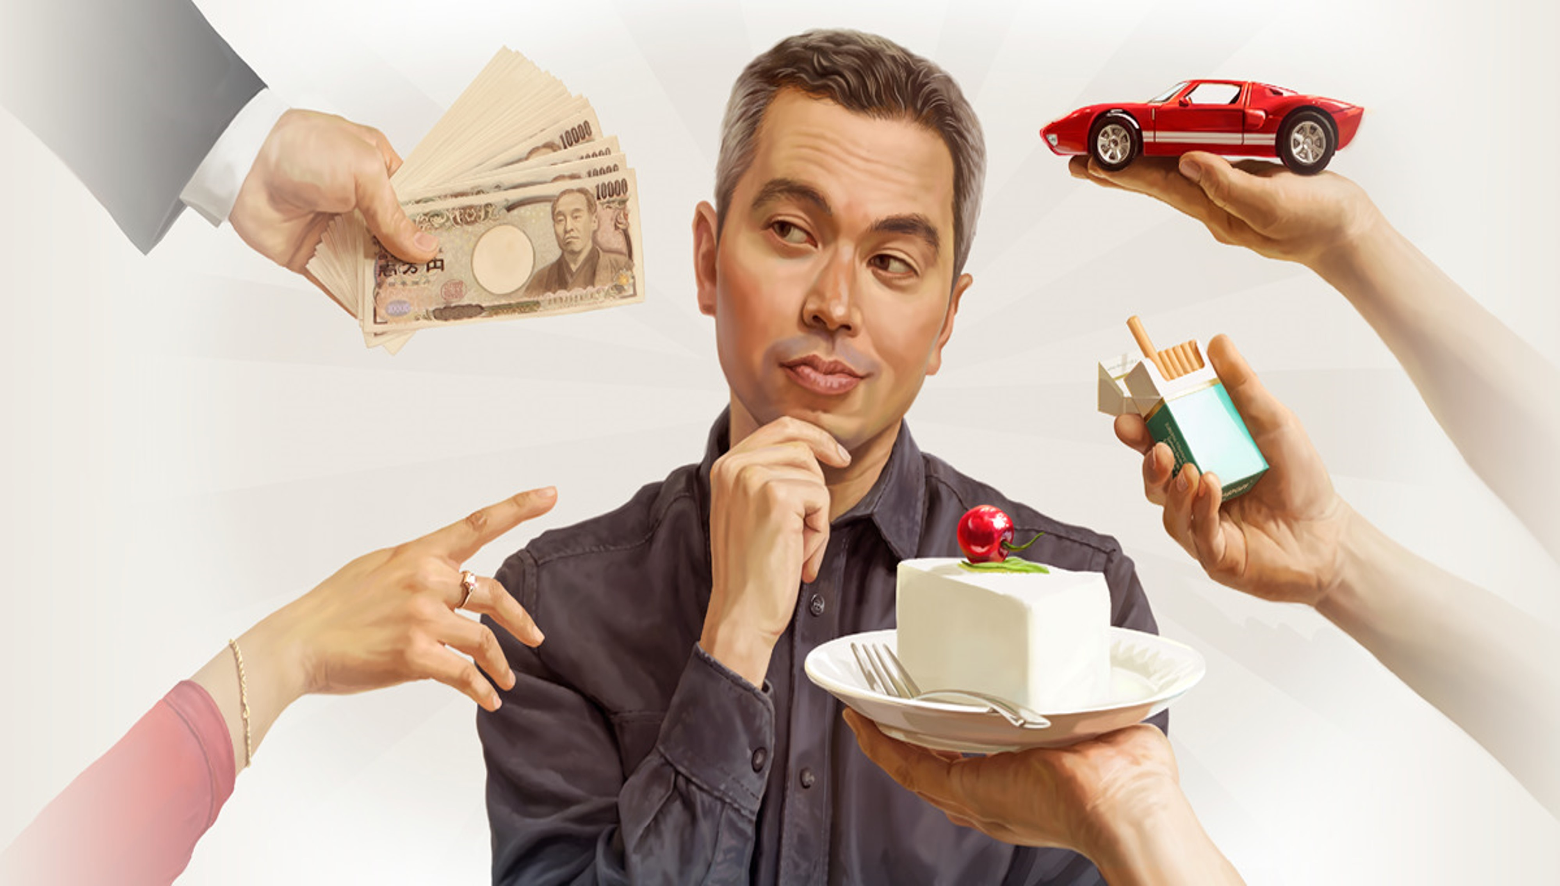
LIÇÃO 09
RESISTINDO À TENTAÇÃO NO CAMINHO
www.ebdemfoco.com

Slide 63
INTRODUÇÃO

Slide 64
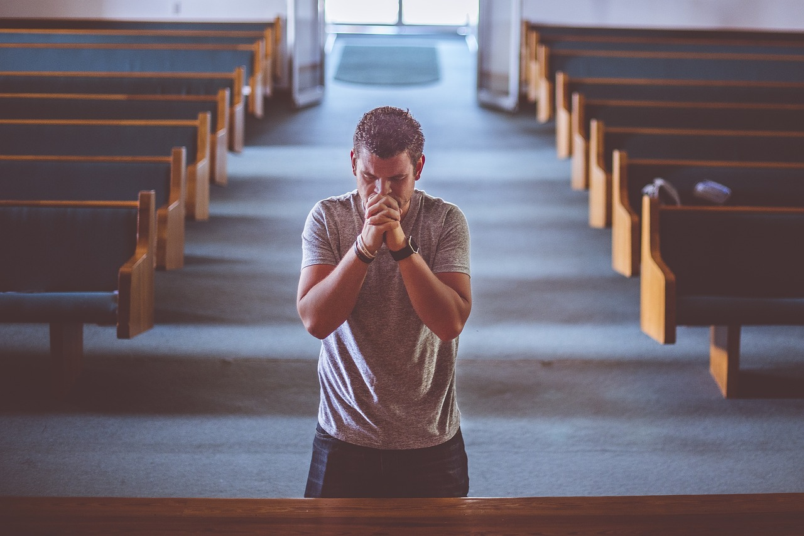
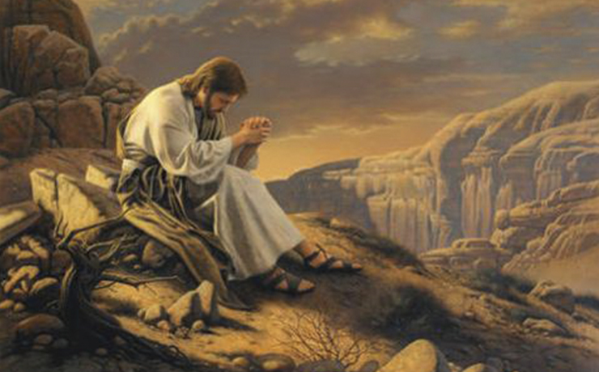
A tentação é algo que o crente enfrentará ao longo de sua jornada. Não por acaso, o Senhor Jesus nos ensinou a orar de modo que Deus não deixasse que caíssemos em tentação (Mt 6.13 NVT).
Por isso, nesta lição, estudamos o conceito bíblico de tentação, a maneira como nosso Senhor a enfrentou no deserto e como devemos resisti-la.

Slide 65

Vimos que é imperioso seguir a recomendação de Jesus Cristo a respeito de vigiar e orar para não cedermos à tentação ao longo da caminhada (Mt 26.41).

Slide 66
I - A TENTAÇÃO E SUA
ESFERA HUMANA

Slide 67
II - O SENHOR JESUS E A TENTAÇÃO

Slide 68
III - RESISTINDO À TENTAÇÃO

Slide 69
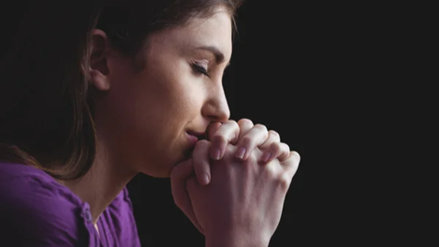
LIÇÃO 10
DESENVOLVENDO UMA
CONSCIÊNCIA DE SANTIDADE
www.ebdemfoco.com

Slide 70
INTRODUÇÃO

Slide 71

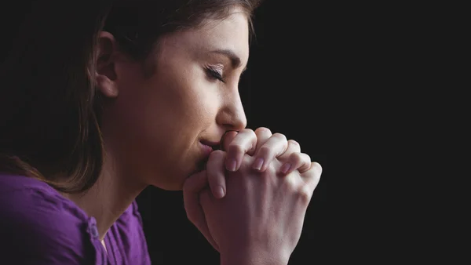
A palavra “consciência” nos remete a ideia de percepção a respeito de algo que está em nossa volta, é o estado em que estamos despertos, acordados e lúcidos no tempo presente e, por isso, sabemos que existimos.
Desse jeito, o crente em Jesus, que iniciou a sua jornada de fé com Cristo, deve estar consciente a respeito de viver uma vida santa, sem a qual, a Bíblia afirma: “ninguém verá o Senhor”
(Hb 12.14).

Slide 72
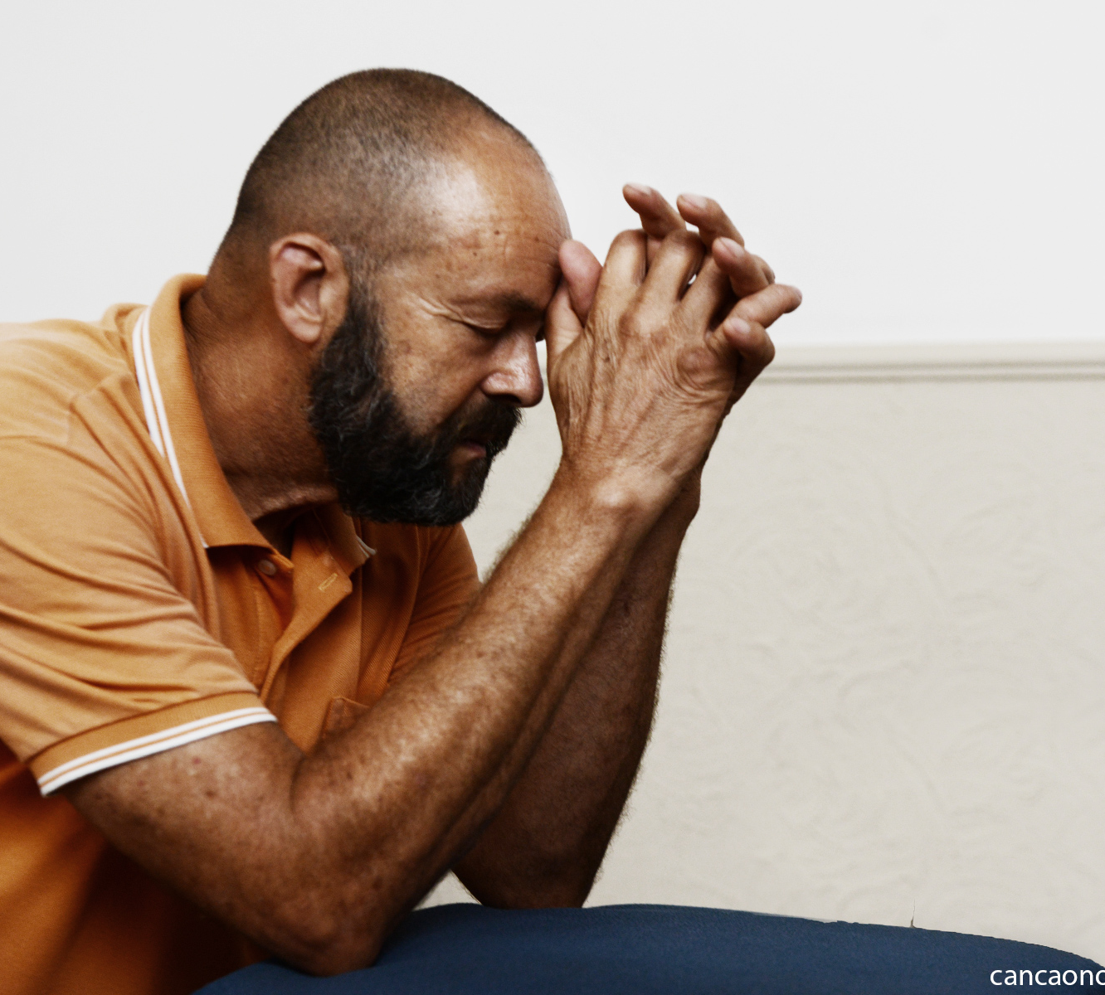
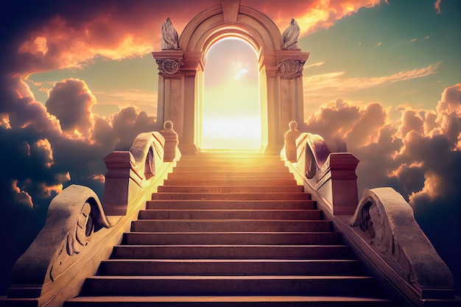
Nesta lição, estudamos a importância da santidade em nossa jornada para o Céu.

Slide 73
I - A PERSPECTIVA
BÍBLICA DA SANTIFICAÇÃO

Slide 74
II - A SANTIFICAÇÃO E SEUS ESTÁGIOS

Slide 75
III - O JULGAMENTO DO DEUS SANTO

Slide 76
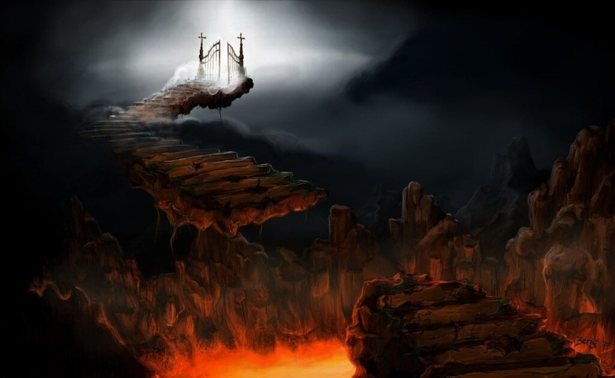
LIÇÃO 11
A REALIDADE BÍBLICA DO INFERNO
www.ebdemfoco.com

Slide 77
INTRODUÇÃO

Slide 78
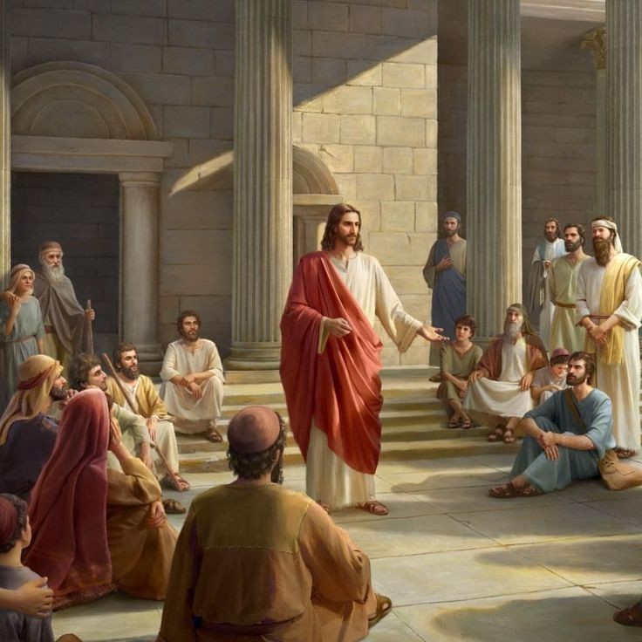
O Inferno é um dos assuntos principais do Novo Testamento.
O Senhor Jesus ensinou mais a respeito do Inferno que o Céu nas páginas dos Evangelhos. Ele também ensinou mais sobre o Inferno do que o apóstolo Paulo.

Slide 79
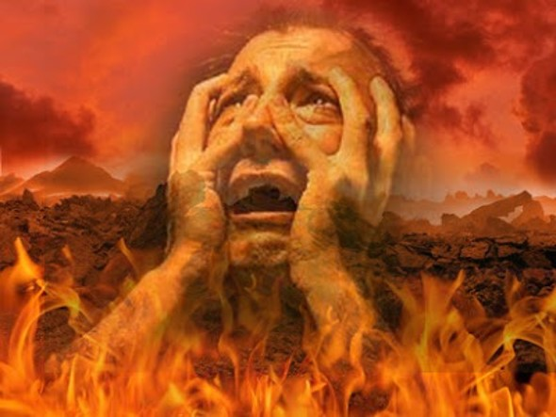
Por isso, nesta lição, estudamos a doutrina bíblica do Inferno.
Situamos a resistência atual de muitos em relação à doutrina, vimos as principais palavras que traduzem “Inferno” e mostramos que negar essa doutrina bíblica significa negar todo o cristianismo bíblico.

Slide 80
I - O PENSAMENTO HUMANO
A RESPEITO DO INFERNO

Slide 81
II - COMO A PALAVRA
INFERNO APARECE NA BÍBLIA

Slide 82
III - A DOUTRINA BÍBLICA DO INFERNO

Slide 83

LIÇÃO 12
A BENDITA ESPERANÇA:
A MARCA DO CRISTÃO
www.ebdemfoco.com

Slide 84
INTRODUÇÃO

Slide 85
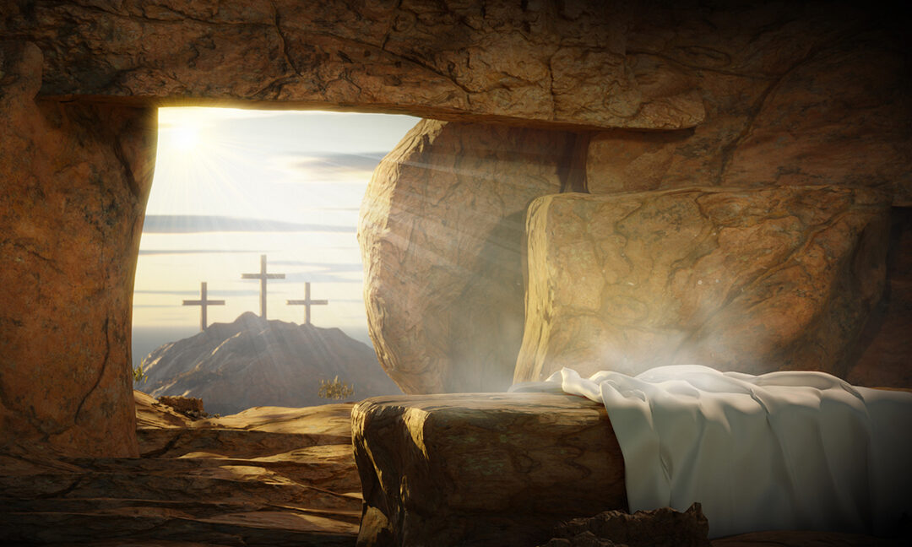
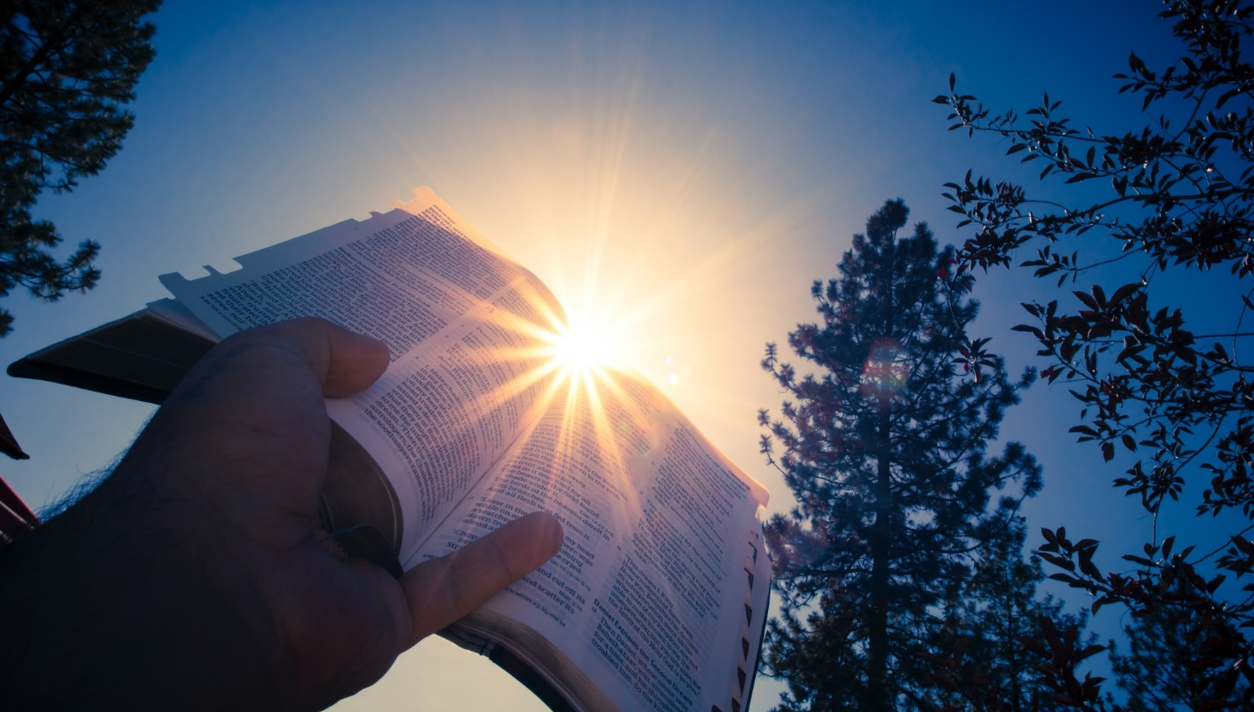
Desde quando o crente nasce de novo, ele é convocado a viver uma vida de esperança. Nesse sentido, a esperança cristã tem o seu fundamento na ressurreição do Senhor Jesus (1 Pe 1.3,21).
É uma obra poderosa de Deus que move a Igreja de Cristo a trabalhar pela causa do seu reino. Assim, a lição desta semana tem o propósito de expor o ensino da esperança cristã e o quanto ele é importante em nossa jornada para o céu.

Slide 86
I - PARA ONDE APONTA A
ESPERANÇA DO CRISTÃO?

Slide 87
II - A PERSPECTIVA ESCATOLÓGICA
DA ESPERANÇA CRISTÃ

Slide 88
III - A ESPERANÇA CRISTÃ
COMO ÂNCORA DA ALMA

Slide 89
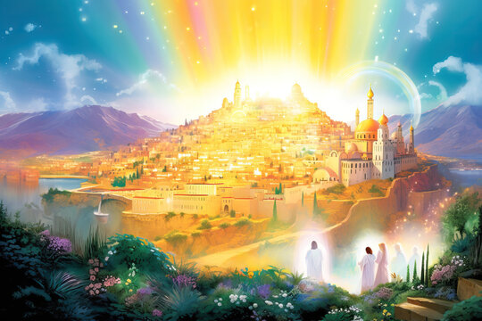
LIÇÃO 13
A CIDADE CELESTIAL
www.ebdemfoco.com

Slide 90
INTRODUÇÃO

Slide 91
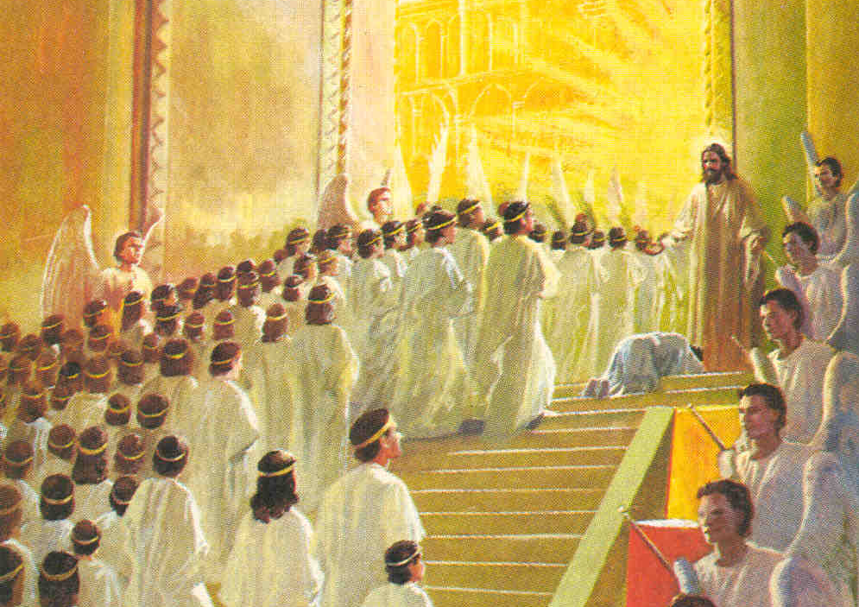

Os cristãos que têm conhecimento das Sagradas Escrituras sabem que não foram destinados para viver apenas neste mundo. Aqui, somos peregrinos e forasteiros
(1 Pe 2.11).
Brevemente os portões celestiais se abrirão e partiremos para viver eternamente com o Pai, em nossa pátria celestial (Fp 3.20).

Slide 92

Por isso, estudaremos a respeito do Paraíso Eterno, a Cidade Celestial, o Eterno Estado em que desfrutaremos da presença de Deus e como as Escrituras ensinam como será a nossa glorificação final.
Aqui, se encontra o que nos aguarda ao final de nossa Jornada Cristã.

Slide 93
I - O PARAÍSO ETERNO

Slide 94
II - O ETERNO E PERFEITO ESTADO

Slide 95
III - O ESTADO FINAL
DE TODOS OS SANTOS

Slide 98


Slide 101

Milhares de professores da EBD tem usado nossos slides
Faça parte desse grupo

Slide 102
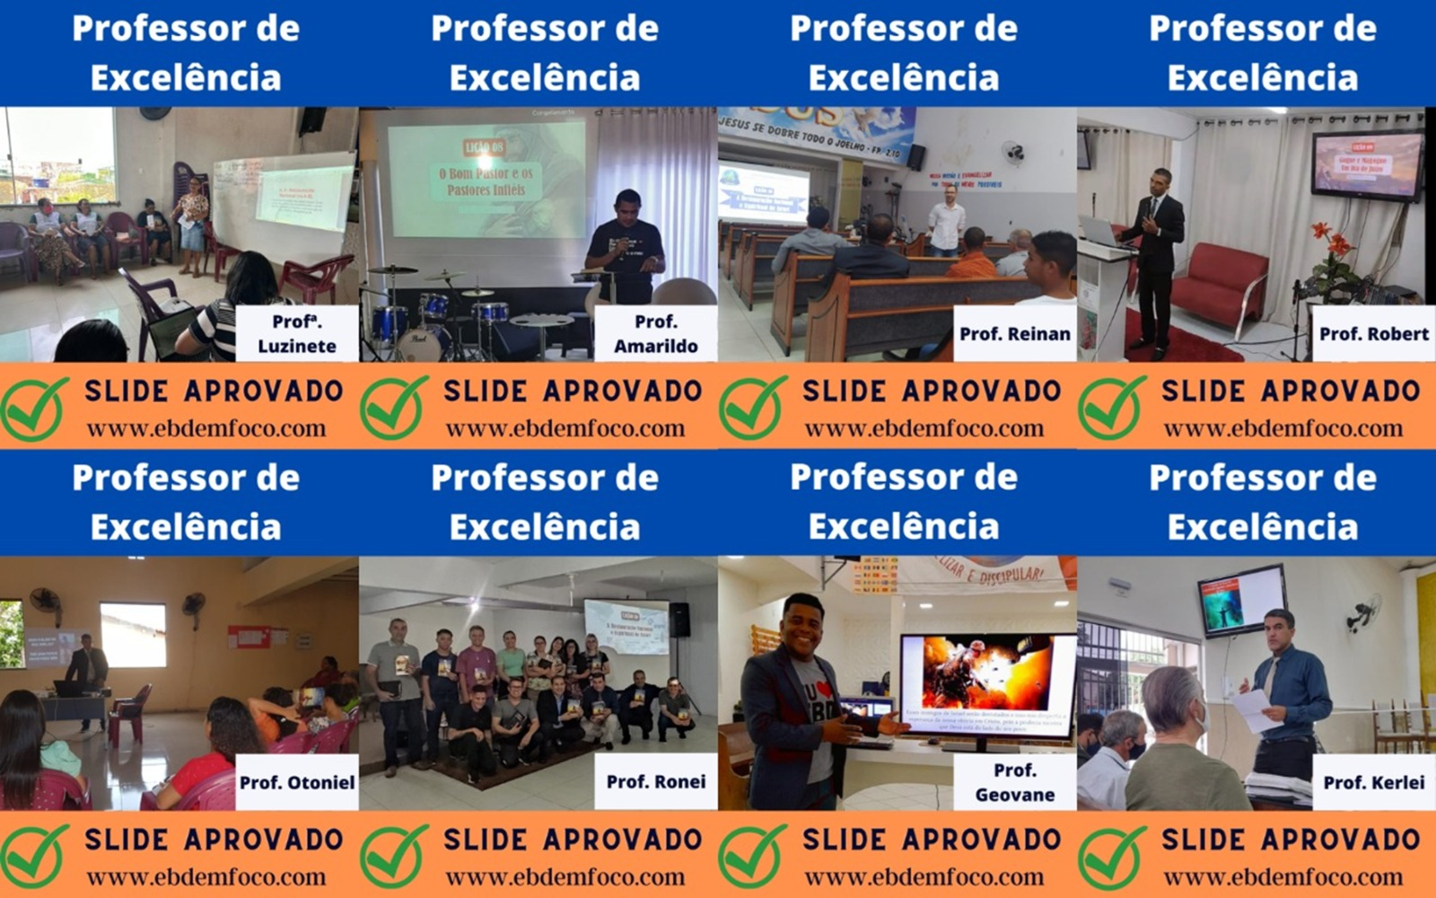

Slide 103
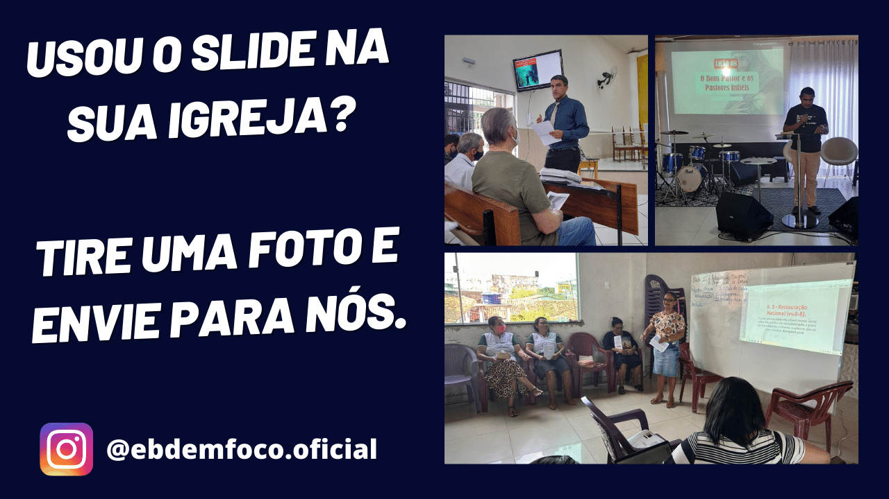

Slide 104




